Slide 1
登革熱防治成果報告
高雄市立前鎮高中
校長：夏日新

Slide 2
針對登革熱防治，衛生組從以下面向進行宣導與防治：
各類集會上宣導
每週學務通告(子曰)中宣導，並請每位同學簽名。
每週固定兩次，由職工與學生進行環境自我檢核。
學校電梯內放置宣傳單，以達宣導之效。
幹部訓練時向衛生幹部加強宣導務必要清除積水容器，降低登革熱危害。
環保隊掃街活動，著重清理社區與校園周圍積水容器。
為防孑孓產生，在校園各個水溝放置粗鹽級漂白水。
班親會親師手冊附上登革熱防治之宣導， 呼籲家長、社區共同重視。

Slide 3
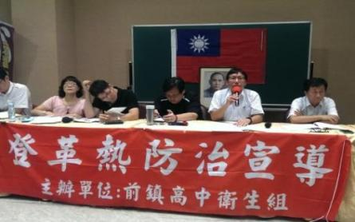
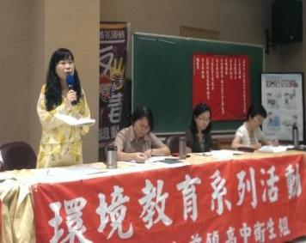
校務會議 103年8月29日
說明：校長與各處室主任於期初校務會議時，向全校教職員工宣導傳染病防治相關工作。
校長主持會議
說明針對登革熱防治狀況
學務主任說明
登革熱防治工作項目

Slide 4
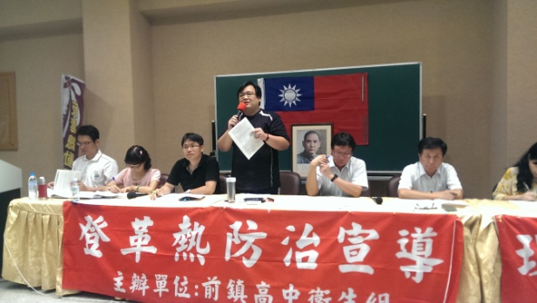
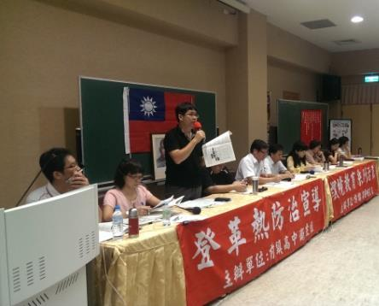
教務主任呼籲老師在課堂上
提醒學生注意環境、身體狀況
將登革熱防治議題融入課程
總務主任對於學校環境
可能積水處提出提醒

Slide 5
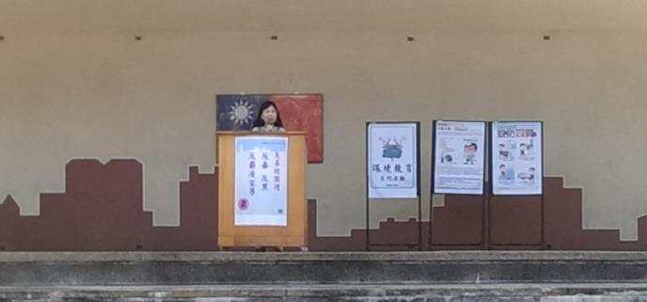
朝會宣導 103年9月2日
校長說明防治登革熱的重要性
學務主任說明工作事項

Slide 6
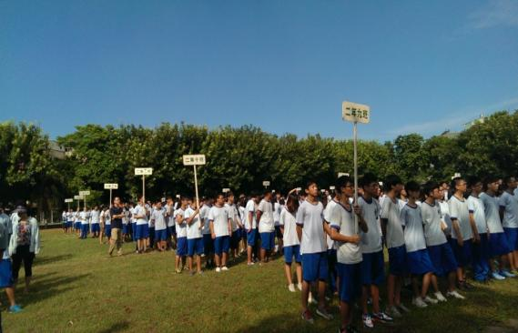
朝會宣導 103年9月2日
學生認真聆聽

Slide 7
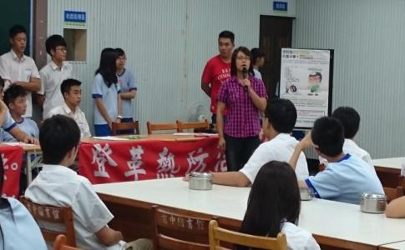
登革熱防治環保隊推廣 103年9月4日
登革熱防治請環保隊協助推行
分配防治工作給環保隊員們
向環保隊員說明登革熱防治計畫
衛生組長向環保隊員
說明登革熱防治計畫

Slide 8
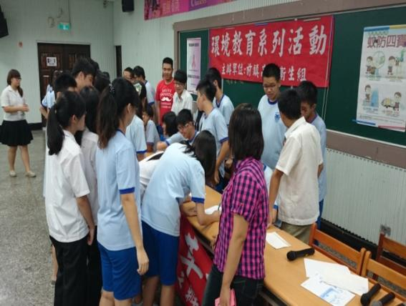
學生踴躍報名
環保隊小隊長招攬隊員

Slide 9
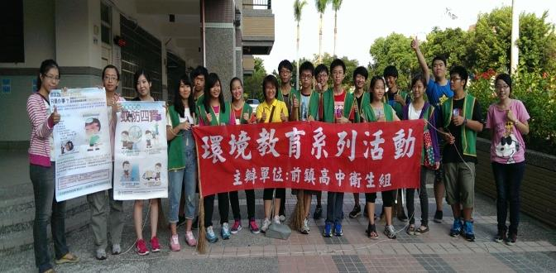
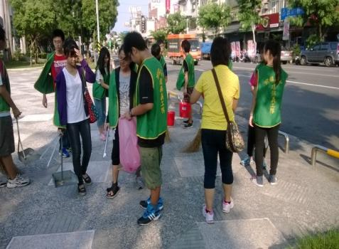
社區活動--清掃街道 103年9月27日
衛生組長帶領環保隊員到社區進行清掃街道、清除容器
環境教育系列活動開跑~
拿好掃具，準備出發

Slide 10
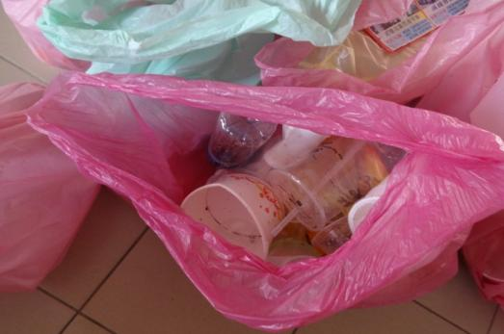
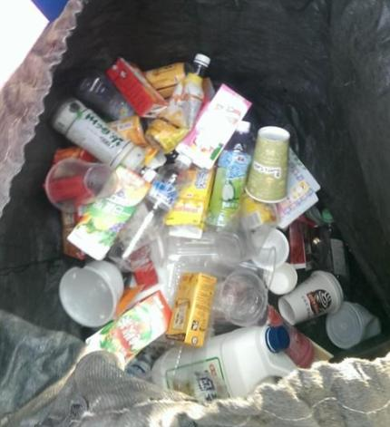
撿到的空瓶空罐 成果豐碩

Slide 11
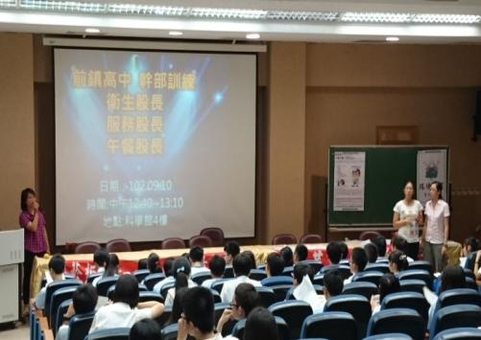
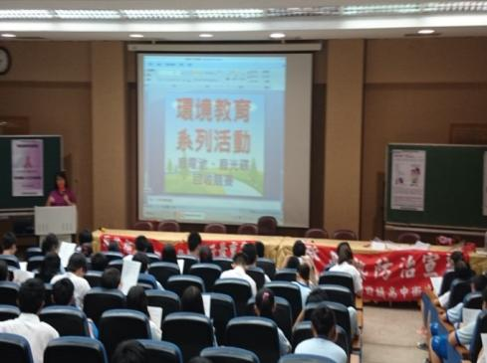
幹部訓練宣導 103年9月10日、9月11日
登革熱相關事項推廣
登革熱防治相關事宜各幹部回班加強宣導
衛生組長說明

Slide 12
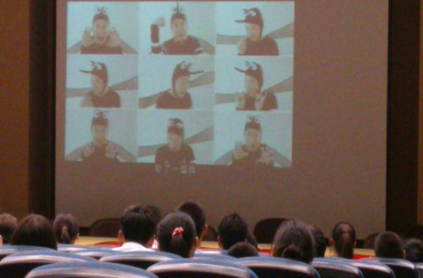
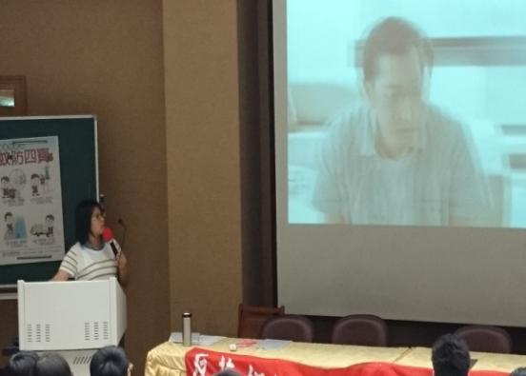
播放登革熱防治影片

Slide 13
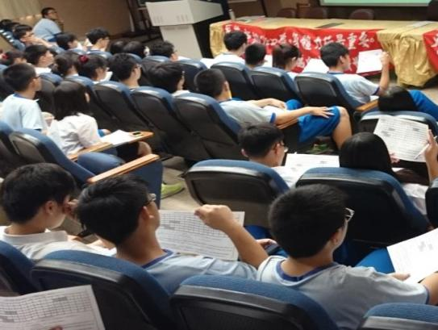
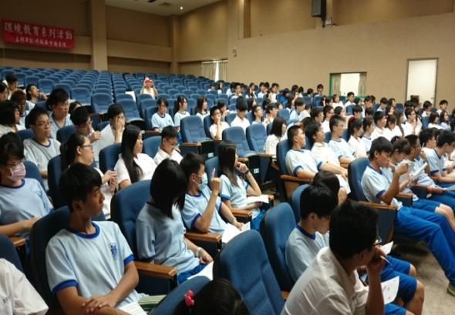
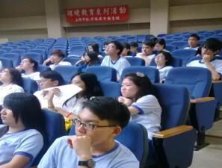
衛生股長認真聆聽

Slide 14
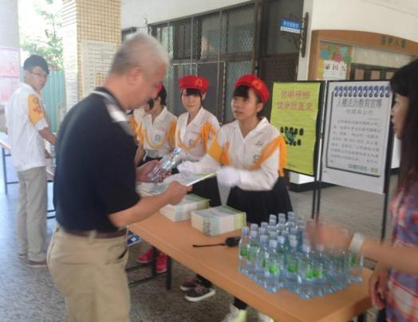
親師會推廣 103年9月13日
家長領取附有登革熱防治資料親師手冊

Slide 15
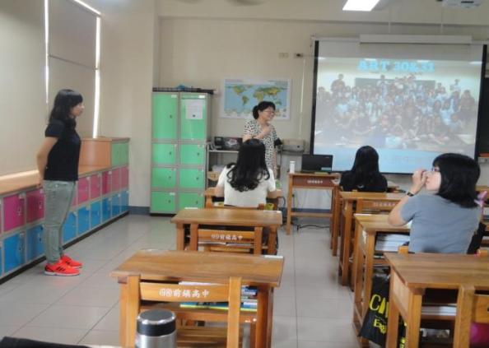
各班導師協助宣傳登革熱防治
向家長說明登革熱症狀及防禦措施
公布欄也貼滿宣傳海報

Slide 16
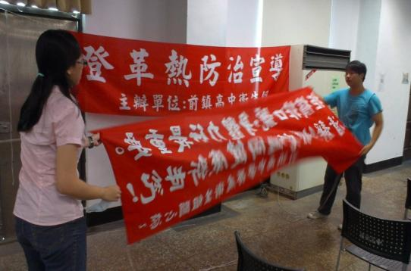
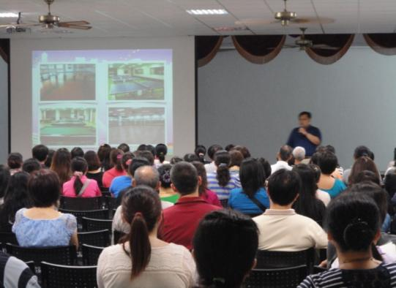
親師座談會現場

Slide 17
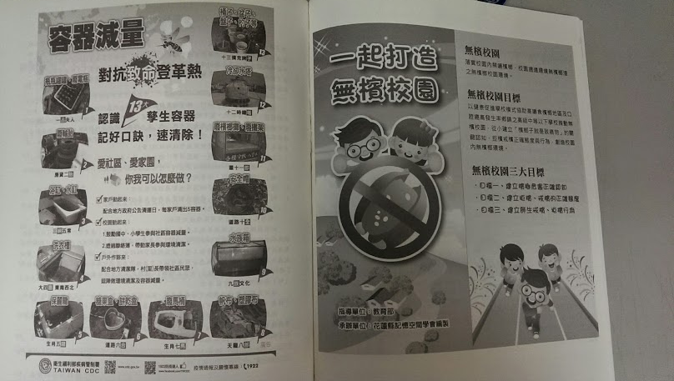
親職手冊的宣導內容

Slide 18
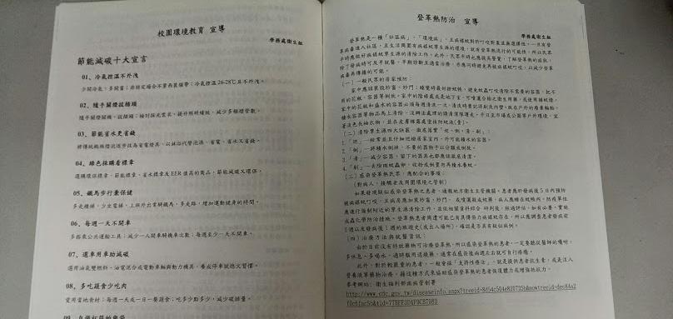
親職手冊的宣導內容

Slide 19
每周學務通告--子曰 宣導

Slide 20
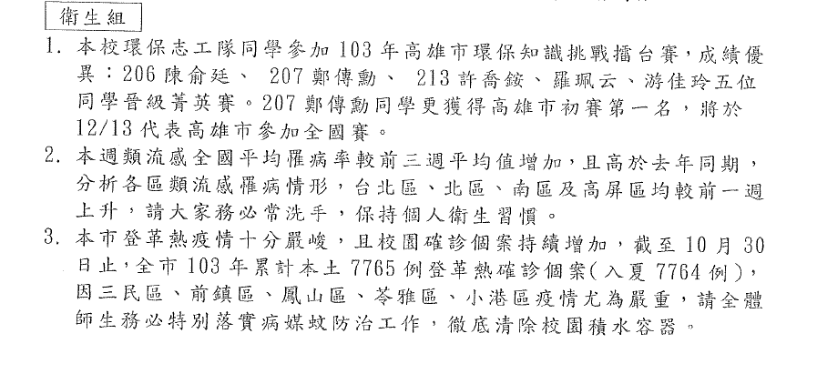
每周學務通告--子曰 宣導

Slide 21
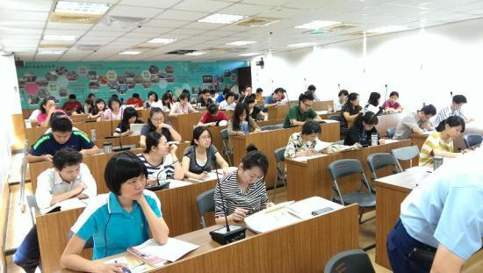
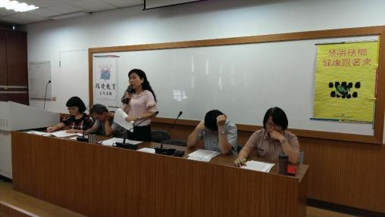
導師會報
於每個月的導師會報上，向老師們報告登革熱疫情與校內防治狀況，請老師們回班上一定要多多宣導，並且注意校園環境與學生身體狀況。

Slide 22
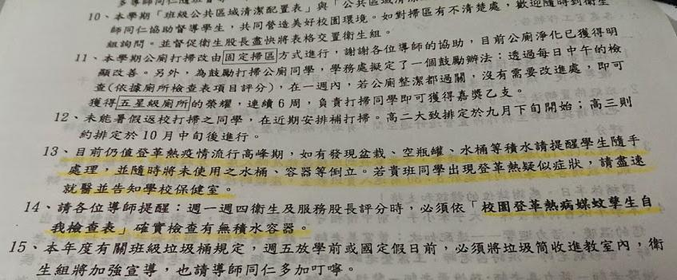
導師會報會議資料 宣導

Slide 23
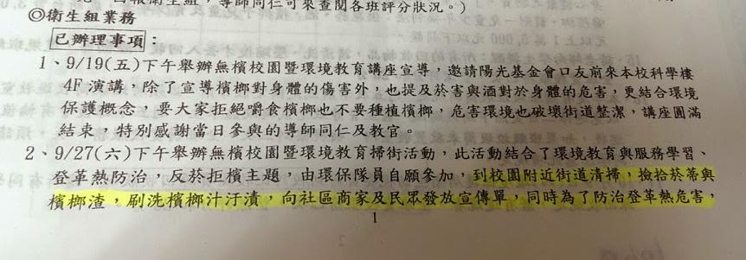
導師會報會議資料 宣導

Slide 24
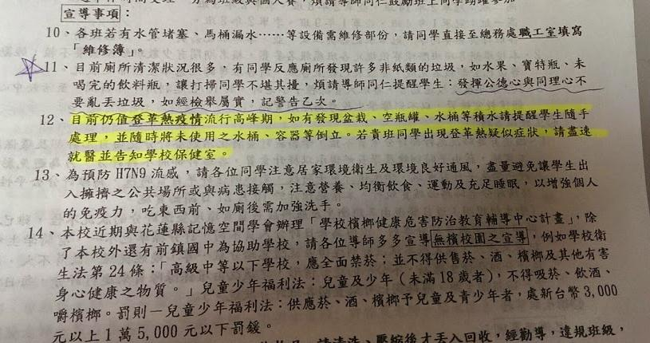
導師會報會議資料 宣導

Slide 25
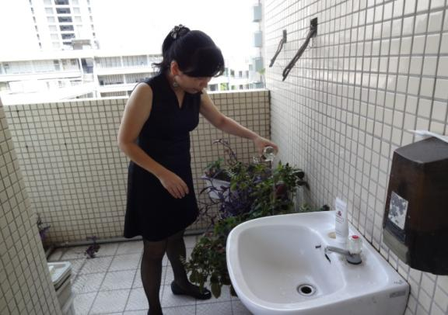
時間：103年9月24日
地點：自然科辦公室
說明：校長巡視辦公室花圃容器
時間：103年9月24日
地點：英文科辦公室
說明：學務主任清除裝水容器

Slide 26
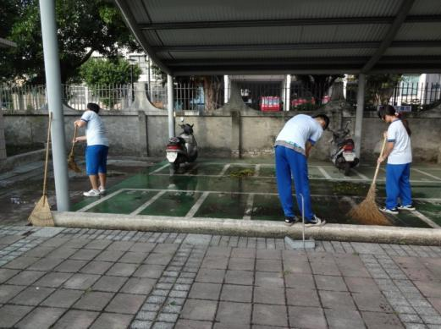
時間：103年 9 月 14 日
地點：國文科辦公室
說明：老師清除積水容器
時間：103 年 9 月 30 日
地點：車棚
說明：掃除積水避免病媒蚊孳生

Slide 27
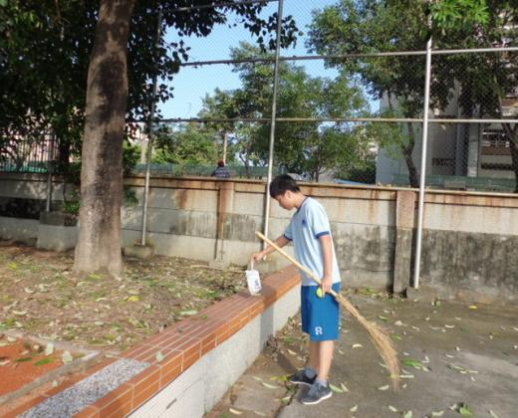
時間：103年 9月 22日
地點：校園圍牆
說明：飲料空瓶
時間：103年9月14日
地點：校內排球場
說明：未喝完的飲料杯

Slide 28
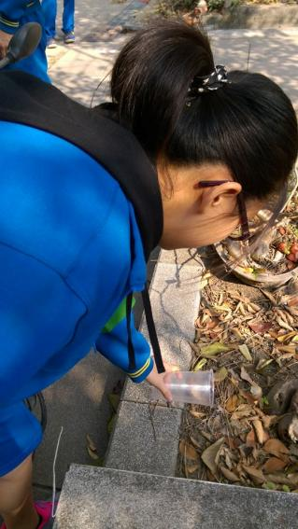
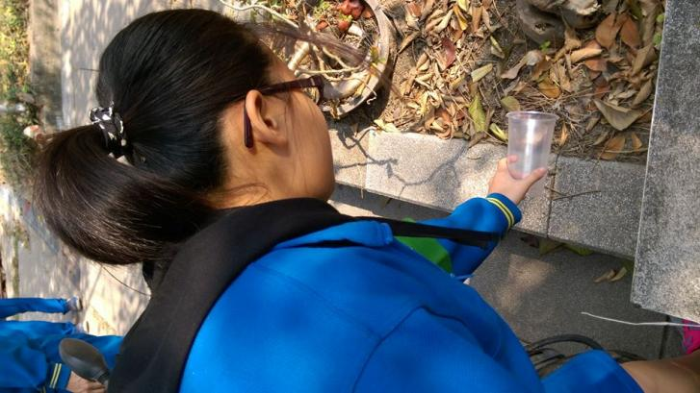
清除空瓶容器

Slide 29
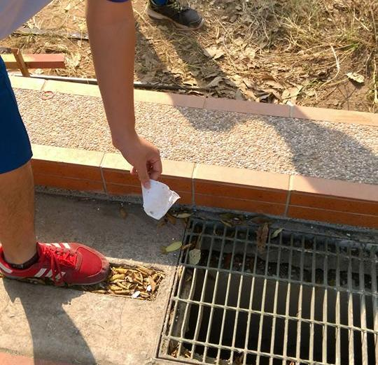
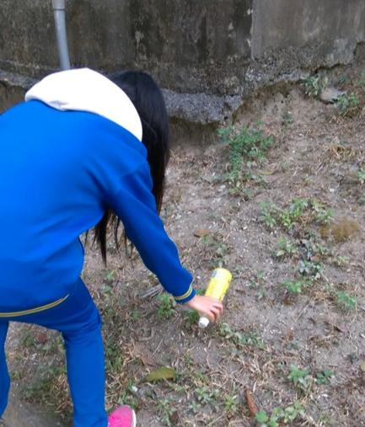
清除空瓶容器

Slide 30
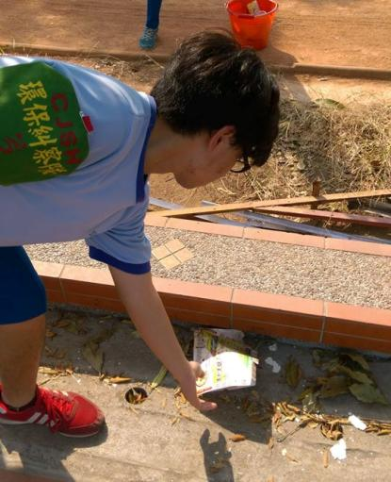
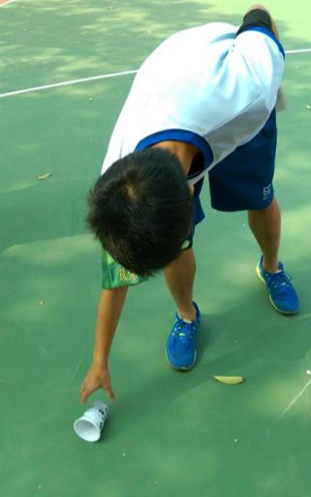
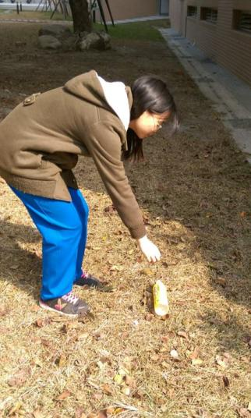
清除空瓶容器

Slide 31
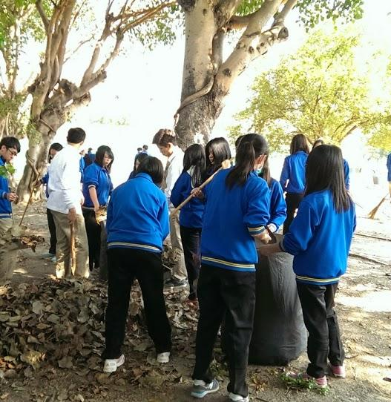
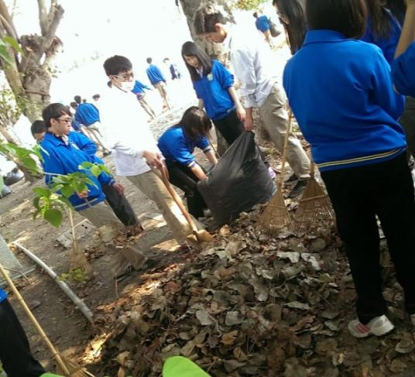
清除落葉，不積水

Slide 32
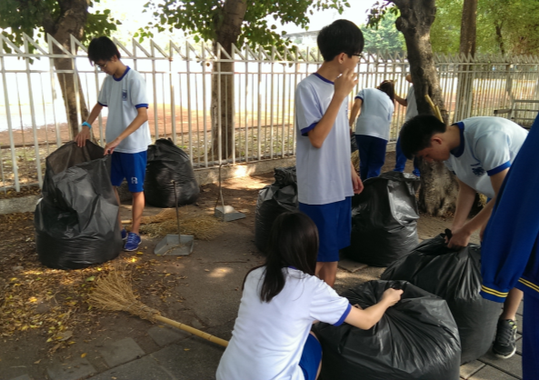
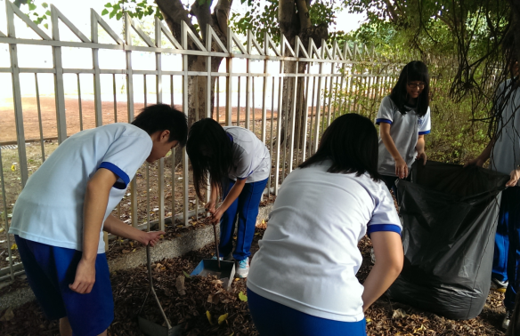
清除落葉，不積水

Slide 33
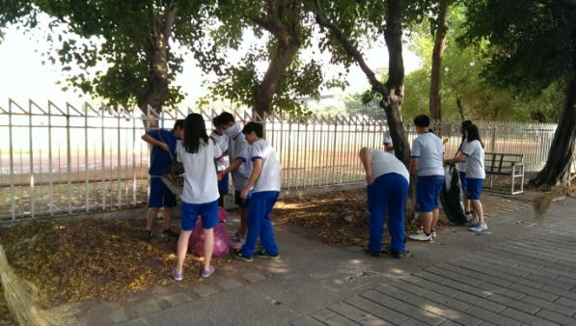
清除落葉，不積水

Slide 34
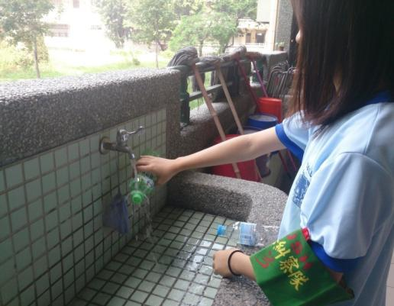
時間：103年 10 月 15日
地點：自然科辦公室
說明：檢查花瓶
時間： 103年10月 15日
地點：學務處外
說明：清除未喝完的飲料杯

Slide 35
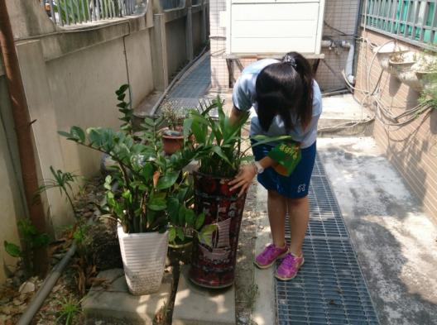
103 年 10 月 15 日
地點：國文科辦公室
說明：檢查積水容器
103 年 10 月 15 日
地點：車棚
說明：清除裝水容器

Slide 36
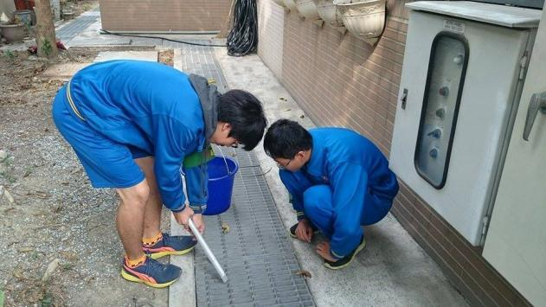
為防治孑孓產生 在校園各水溝置放粗鹽

Slide 37
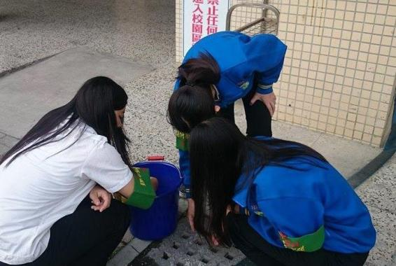
為防治孑孓產生 在校園各水溝置放粗鹽

Slide 38
為防治孑孓產生 在校園各水溝置放粗鹽

Slide 39
為防治孑孓產生 在校園各水溝置放粗鹽

Slide 40
巡視校園、檢查環境
環保隊員每周兩次巡視校園環境，定期檢查是否有積水狀況

Slide 41
巡視校園、檢查環境

Slide 42
巡視校園、檢查環境

Slide 43
為防治孑孓產生 校園的水溝潑灑漂白水

Slide 44
為防治孑孓產生 校園的水溝潑灑漂白水

Slide 45
張貼宣導海報
巡視校園、完成檢核表

Slide 46
工地檢查積水狀況、清除空瓶、倒消毒水

Slide 47
工地檢查積水狀況、清除空瓶、倒消毒水
空地無積水

Slide 48
職工定期(每周一、四)檢查校園環境
完成登革熱自我檢核表
檢查校園頂樓

Slide 49
職工定期(每周一、四)檢查校園環境
完成登革熱自我檢核表
檢查校園廁所

Slide 50
職工定期(每周一、四)檢查校園環境
完成登革熱自我檢核表
校園地下室

Slide 51
職工定期(每周一、四)檢查校園環境
完成登革熱自我檢核表
檢查水溝

Slide 52
謝謝指教

